Slide 1
Города Ростовской области

Slide 2
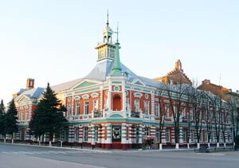
Азов сегодня – это компактный, уютный, очень зеленый город, с промышленной зоной, вынесенной за черту жилых кварталов. В старой части города сохранились фортификационные сооружения Азовской крепости XVIII века – крепостные валы, ров, Алексеевские ворота. Азов – один из исторических городов с охраняемым культурным слоем.

Slide 3
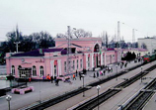
Батайск - небольшой город, расположенный на месте пересечения древних сухопутных и водных торговых путей. Но это крупнейшая на юге России сортировочная станция. Город, где очень много деревьев, цветов

Slide 4
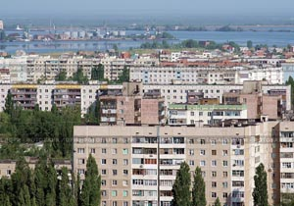
Волгодонск – пятый по величине город Ростовской области, крупнейший промышленный, образовательный и культурный центр востока региона.
Волгодонск – один из самых молодых городов области. Он обязан своим рождением грандиозной послевоенной стройке Советского Союза – сооружению Волго-Донского канала.

Slide 5
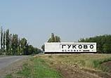
Гуково – один из шахтерских городов Ростовской области. Его появление в 1878 году совпало с началом освоения Гуковского угольного бассейна. С тех пор история города напрямую связана с историей угольной отрасли России.

Slide 6
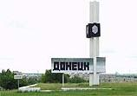
Донецк, город областного подчинения, расположен на северо-западе Ростовской области, у северо-восточных отрогов Донецкого кряжа, на реке Северский Донец и граничит с Краснодонским районом Луганской области республики Украина. Расстояние до города Ростова-на-Дону составляет 171 км. Площадь города - 11 000 га. Численность населения -53,1 тыс. человек.

Slide 7
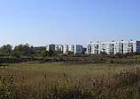
Зверево – промышленный центр Восточного Донбасса, расположенный в 120 км от Ростова-на-Дону. Площадь его территории составляет 32,3 тыс. км². Население города - 26,6 тыс. человек.

Slide 8
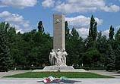
Каменск – Шахтинский - это крупнейший промышленный центр Ростовской области.

Slide 9
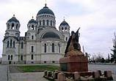
Новочеркасск — один из крупных южнороссийских городов. Он выделяется как своей славной историей, так и своим особым обликом: планировкой, архитектурой, уникальными памятниками. Новочеркасск задуман и основан в 1805 году как новая столица Области Войска Донского.

Slide 10
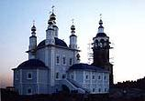
Новошахтинск –промышленный центр Восточного Донбасса. Новошахтинск обязан своим появлением богатым залежам антрацита.

Slide 11
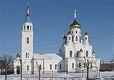
Шахты – третий по величине город области после Ростова-на-Дону и Таганрога. В Шахтах проживают 249,1 тысячи человек. Площадь городской территории составляет 158,3 км².

Slide 12
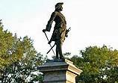
Таганрог – крупный промышленный, культурный и научный центр, один из ведущих морских портов на юге России. Он расположен в юго-западной части Ростовской области на берегу Таганрогского залива Азовского моря, в 50 км от российско-украинской границы.

Slide 13
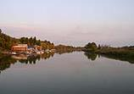
Азовский район расположен на юго-западе Ростовской области в дельте реки Дон. Северо-западная часть района омывается водами Таганрогского залива Азовского моря.

